Slide 1
KinGDOM: Knowledge-Guided DOMain Adaptation for Sentiment Analysis
ACL 2020

Slide 2
Interpretation
Sentiment Analysis
To systematically identify, extract, quantify, and study affective states and subjective information
Domain Adaptation
This scenario arises where we aim at learning from a source data distribution a well performing model on a different (but related) target data distribution.
Knowledge-Guided
Using commonsense Knowledge Bases for domain adaptation
* WikiPedia
Notes:
情感分析：计算机去系统地识别、提取、量化和研究文字等内容传达出来的情感状态和主观信息
域适应：是迁移学习中的一个重要领域，目的是把具有不同分布的源域和目标域中的数据，映射到同一个特征空间
比如在情感分析中，我们拥有大量的带标签的对电影的用户评价，我们希望基于此对书籍的用户评价进行分类

Slide 3
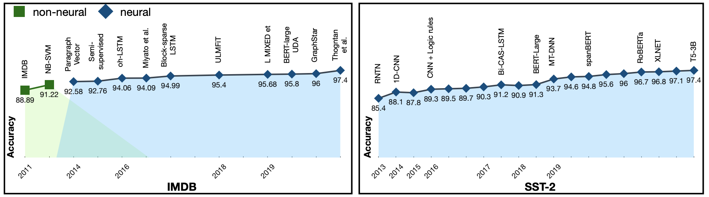
Motivation
* Beneath the Tip of the Iceberg: Current Challenges and New Directions in Sentiment Analysis Research（https://arxiv.org/pdf/2005.00357.pdf）
Notes:
在诸如IMDB和SST-2等基础数据集上，研究者们提出的很多网络都已经有很高的评分了

Slide 4
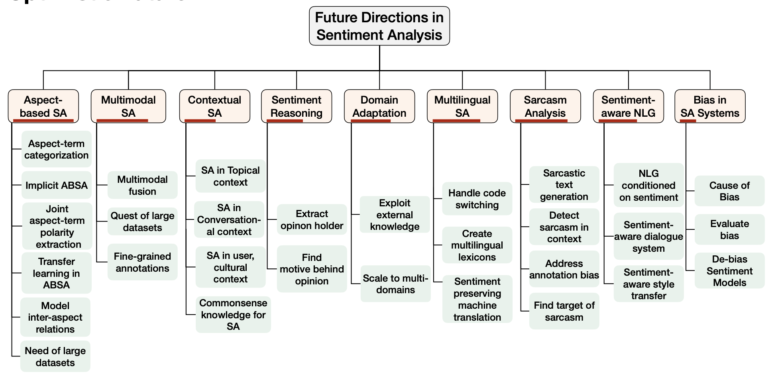
Motivation
* Beneath the Tip of the Iceberg: Current Challenges and New Directions in Sentiment Analysis Research（https://arxiv.org/pdf/2005.00357.pdf）
Notes:
红色杠杠表示受欢迎程度

Slide 5
Contribution
DANN + ConceptNet => KinGDOM ---> DA
Notes:
域适应神经网络 + 知识图谱

Slide 6
Background—Domain Adaptation
Covariate shift
Source domain
Target domain
Labeled
(x, y)
Unlabeled
(x)
Same feature and label spaces but different feature distributions
To train a classifier that can achieve good classification performance on the target domain
Notes:
特征和标签是相同的，但是特征分布是不同的
我们在带标签的源域上训练好的分类器，就可以直接用于目标域数据的分类

Slide 7
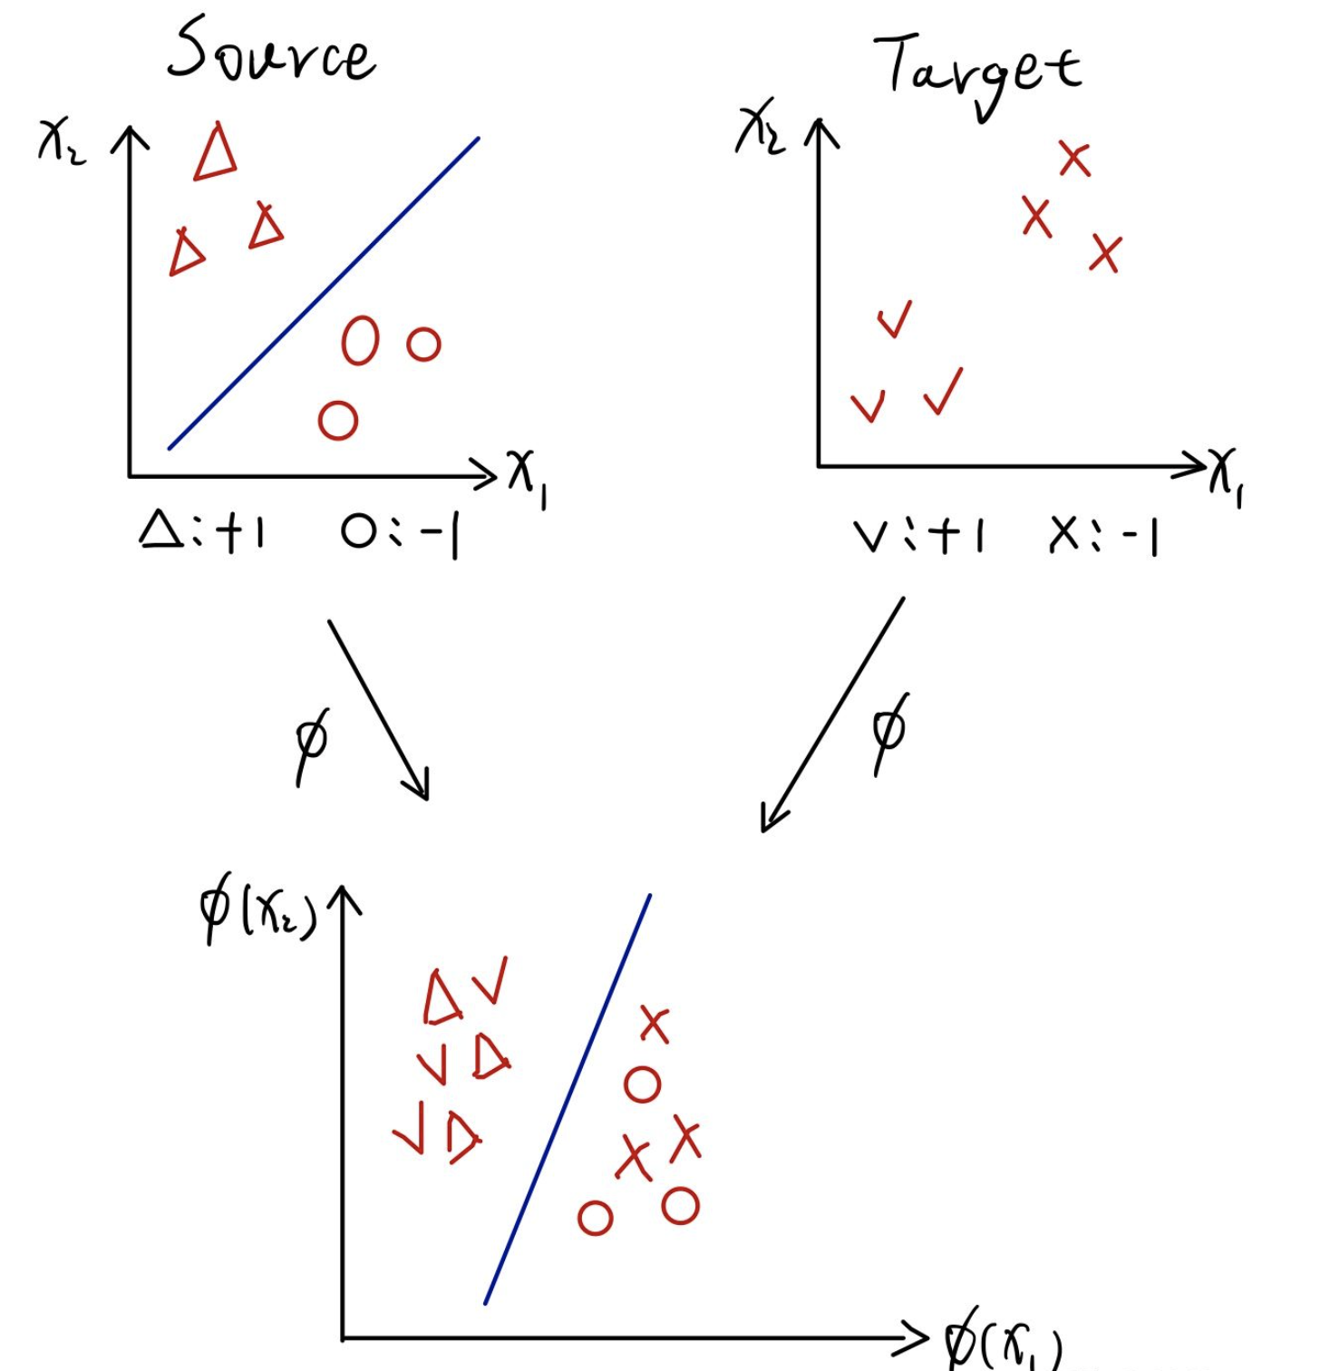
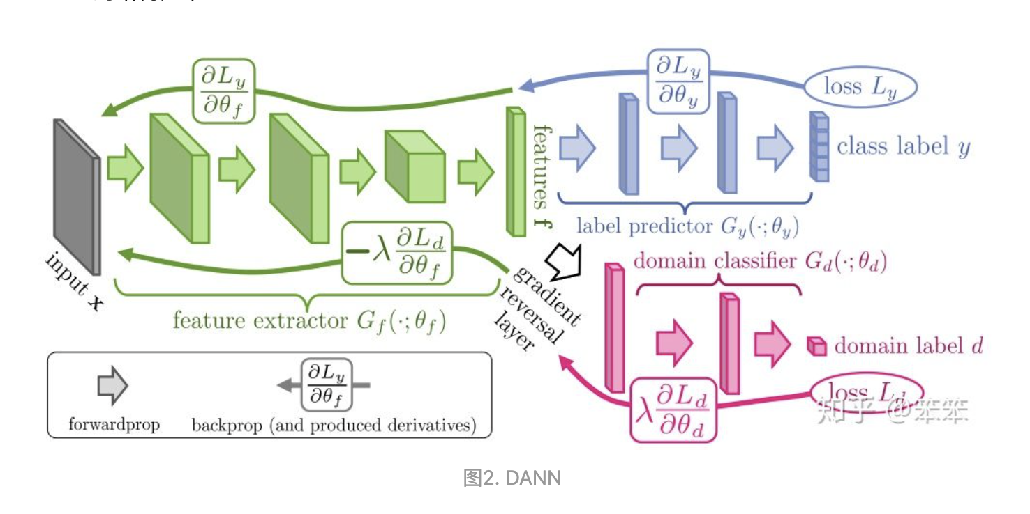
Background—DANN
Domain-Adversarial Training of Neural Networks(DANN)
* https://zhuanlan.zhihu.com/p/51499968
Notes:
域适应神经网络
特征提取器：提取特征，对来自源域还是目标域的特征进行混合
类别预测器：利用特征提取器提取的信息对样本进行分类
域分类器：判断特征提取器提取的信息来自源域还是目标域

Slide 8
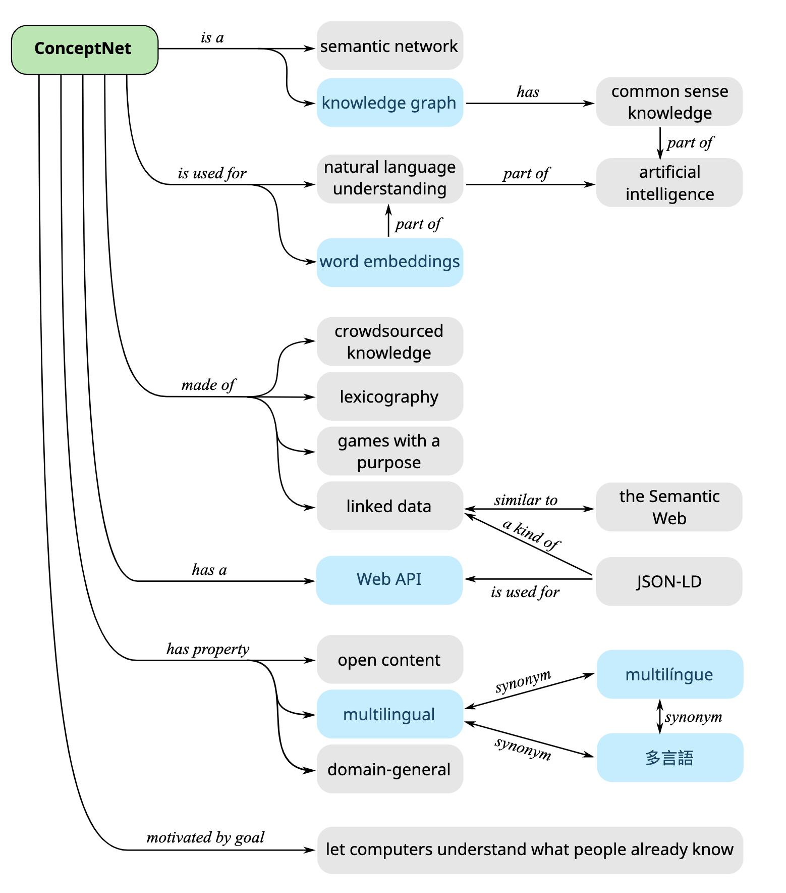
Background—ConceptNet
A freely-available semantic network (knowledge network)
Nodes represent concepts
Links represent relation between concepts
Contain both domain specific and domain general knowledge
* https://zhuanlan.zhihu.com/p/51499968
Notes:
一个开源的知识图谱

Slide 9
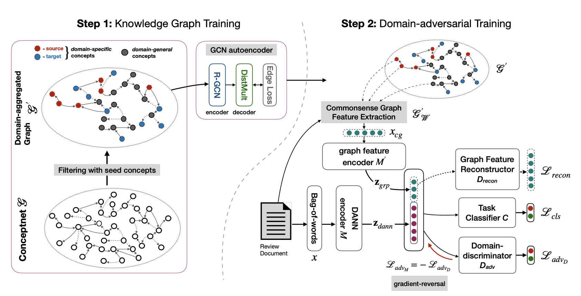
Method
356k nodes
900k edges
Learn concept embeddings
Extract unique n, adj, adv as seeds
A directed labeled graph
Nodes: v_{i}
Edges: (v_{i}, r_{ij}, v_{j})
[baking-oven, AtLocation, kitchen]
Notes:
首先是从ConceptNet中构建一个域聚合(domain-aggregated)的常识图,Concept是一个带标签的有向图，nodes是概念，是一个词语或词组，edges是概念之间的关系类型
BOW(词袋)使用一组无序的单词来表达一段文字或一个文档，5k个词袋和30k个词袋

Slide 10
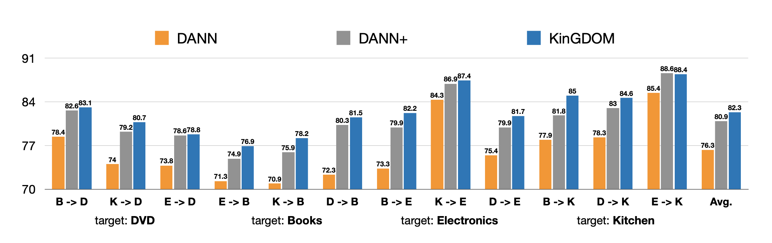
Experimental
Select the Amazon-reviews benchmark dataset for domain adaptation in SA
The corpus consists of Amazon product reviews and ranges across four domains: Books, DVDs, Electronics, and Kitchen appliance

Slide 11
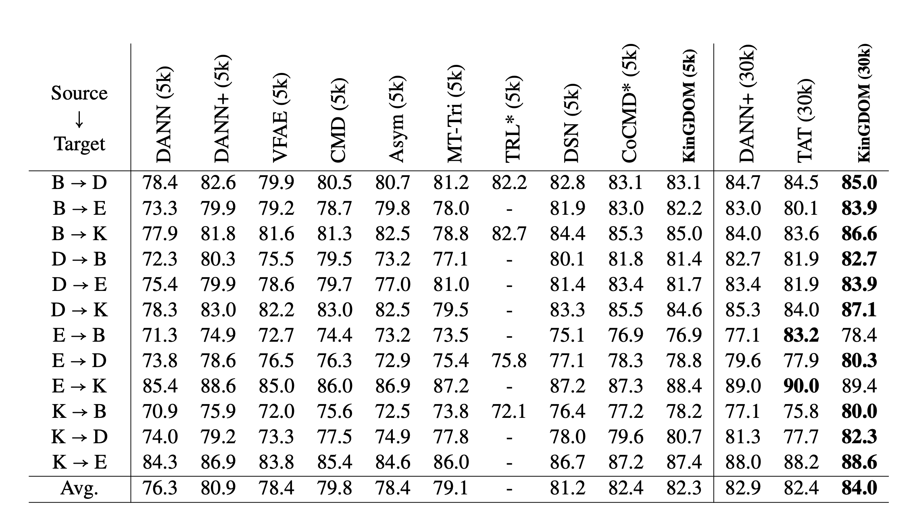
Results
Semi-supervised method
State-of-the-art but complex models
Notes:
BOW(词袋)使用一组无序的单词来表达一段文字或一个文档，5k个词袋和30k个词袋

Slide 12
Thanks
Notes:
现在为进行情感分析训练了很多模型，但是因为训练域和评估域之间的不匹配问题导致这些模型都不是很好用。Domain adaptation可以很好地解决这个问题。
这篇文章使用了一个 域对抗框架， 并尝试使用ConceptNet（大尺度的知识图）注入常识知识来提升这个框架
在增强的神经模型中使用外部知识库在很多的NLP应用程序中已经展示出了很多优势，但是将外部知识库引入DA的很少，所以我们使用commonsense KB解决DA
两类贡献：
提出了KinGDOM，一种域对抗框架，使用外部知识库进行无监督域自适应，使用图自动编码策略学习knowledge base概念的领域不变特征
通过实验证明，在Amazon-reviews数据集上，KinGDOM拥有目前最好的效果，从而证实了，外部知识可以有效助力跨域情感分析的任务

